Slide 1
MASTER PLAYENERGY 2009
CLASSE: IV C1
ARGOMENTO:
L’energia..”fai da te”

Slide 2
DESCRIZIONE DELLA PRESENTAZIONE
NELLE SLIDE SEGUENTI, VERRA’ PRESENTATA LA SIMULAZIONE DI UN SISTEMA DI CONTROLLO CENTRALIZZATO DI DUE ABITAZIONI.
OGNUNA DI ESSE POSSIEDE UN IMPIANTO FOTOVOLTAICO CHE NON SEMPRE RIESCE A COPRIRE, CON L’ENERGIA PRODOTTA, L’ASSORBIMENTO D’ENERGIA DELL’ABITAZIONE. QUINDI, IN MOMENTI DIVERSI DEL GIORNO ATTINGE ENERGIA DALLA RETE, ED IN ALTRI LA CEDE ALLA STESSA.
INOLTRE, CON IL SOFTWARE DA NOI IMPLEMENTATO, E’ ANCHE POSSIBILE DISATTIVARE I CARICHI DELLE SINGOLE ABITAZIONI, COSI’ DA SIMULARE UN IMPIANTO DESTINATO ESCLUSIVAMENTE ALLA PRODUZIONE DI ENERGIA.

Slide 3
IL SOFTWARE
LA SIMULUZIONE E’ STATA REALIZZATA CON IL PROGRAMMA “VISUAL DESIGNER DIAGRAM 4.0” DELL’INTELLIGENT INSTRUMENTATION.
Il programma da noi implementato è stato denominato
“BACK TO BACK EXCHANGE OF ENERGY”,
cioè scambio d’energia tra due impianti che lavorano spalla a spalla.
Tale software ha simulato il controllo della potenza assorbita, prodotta e scambiata con la rete. Si rimarca che la strategia di controllo cooperativa simulata potrebbe essere implementata utilizzando una SCHEDA D’ACQUISIZIONE E CONTROLLO DATI (SCADA) e uno stimatore delle potenze assorbita dall’abitazione e prodotta dalla fonte di energia rinnovabile allo scopo di regolare lo scambio d'energia tra le unità produttrici-abitative 1 e 2 e la rete elettrica distributrice.

Slide 4
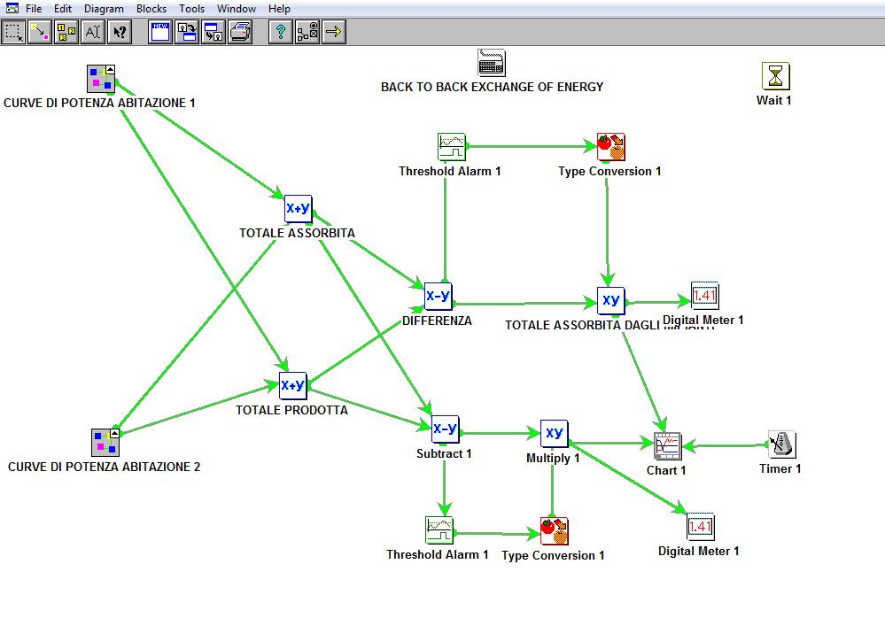
LA LOGICA
SOTTO VIENE RIPORTATO LO SCHEMA RAPPRESENTATIVO DELLA LOGICA UTILIZZATA PER SIMULARE LO SCAMBIO D’ENERGIA TRA GLI IMPIANTI E LA RETE.

Slide 5
LA LOGICA
Sia le curve d’assorbimento giornaliero sia la potenza prodotta dagli impianti fotovoltaici sono stati simulati sovrapponendo gli effetti di diversi generatori.
Per i dettagli sulla logica utilizzata nella realizzazione della simulazione, riferirsi al capitolo 3 della relazione.

Slide 6
Schema a blocchi del funzionamento dell’ impianto: Gestione Centralizzata
Impianto
fotovoltaico 1
Abitazione 1
RETE ENEL
SOFTWARE
DI CONTOLLO
Impianto
fotovoltaico 2
Abitazione 2
LO SCHEMA RAPPRESENTA LO SCAMBIO UNILATERALE D’ENERGIA TRA GLI IMPIANTI FOTOVOLTAICI E LE DUE ABITAZIONI, LO SCAMBIO BILATERALE TRA LE DUE ABITAZIONI E LA RETE.
IL SOFTWARE REALIZZATO E’ AL VERTICE DELLA PIRAMIDE DI CONTROLLO.

Slide 7
Schema a blocchi del funzionamento dell’ impianto: Gestione decentralizzata
Impianto
fotovoltaico 1
Abitazione 1
RETE ENEL
SOFTWARE
DI CONTOLLO
Impianto
fotovoltaico 2
Abitazione 2
LO SCHEMA RAPPRESENTA LO SCAMBIO UNILATERALE D’ENERGIA TRA GLI IMPIANTI FOTOVOLTAICI E LE DUE ABITAZIONI, LO SCAMBIO BILATERALE TRA LE DUE ABITAZIONI E TRA LE SINGOLE ABITAZIONI CON LA RETE.
IL SOFTWARE REALIZZATO E’ AL VERTICE DELLA PIRAMIDE DI CONTROLLO.

Slide 8
IL QUADRO SINOTTICO
NELLE SLIDE SUCCESSIVE SARA’ DATA UNA BREVE DESCRIZIONE DEL QUADRO SINOTTICO DA NOI REALIZZATO.
NEL QUADRO D’INTERFACCIA E’ POSSIBILE DISINSERIRE I CARICHI DELLE ABITAZIONI, REGOLARE L’ANDAMENTO DEL CARICO GIORNALIERO, LEGGERE SUI GRAFICI O SUGLI INDICATORI LE POTENZE IN GIOCO, VISUALIZZARE ALLARMI.

Slide 9
DESCRIZIONE DEL QUADRO SINOTTICO REALIZZATO
La prima colonna riguarda la prima unità
produttrice-abitativa:
la curva in rosso rappresenta la differenza, istante per istante, tra la potenza prodotta e quella consumata, cioè l’assorbimento giornaliero da rete.
La curva in verde rappresenta la potenza ceduta alla rete istante per istante.
Infine, nell’ ultimo riquadro in basso sono graficate, in giallo la potenza consumata nelle 24 h dall’abitazione 1, in blu la potenza prodotta dall’impianto fotovoltaico 1.

Slide 10
DESCRIZIONE DEL QUADRO SINOTTICO REALIZZATO
Il riquadro centrale mostra, in rosso, la potenza assorbita da rete dalle due abitazioni, mentre in verde la potenza complessivamente ceduta.
Questa colonna mostra le curve relative alla seconda abitazione con gli stessi colori della prima.

Slide 11
DESCRIZIONE DEL QUADRO SINOTTICO REALIZZATO
Questi pulsanti hanno la funzione di mandare in esecuzione il programma, per fermarlo resettandolo e per metterlo in pausa.
Negli intervalli di tempo in cui è attivo questo segnale visivo-acustico, l’abitazione sta prelevando energia
dalla rete.

Slide 12
LA SIMULAZIONE EFFETTUATA
DI SEGUITO SARA’ PRESENTATA LA SIMULAZIONE EFFETTUATA.
SI VARIERANNO I CARICHI GIORNALIERI DELLE ABITAZIONI IN MODO DA VISUALIZZARE, PER I DUE IMPIANTI, LE VARIE POTENZE PRODOTTE, ASSORBITE E CEDUTE ALLA RETE ELETTRICA DISTRIBUTRICE.

Slide 13
DESCRIZIONE PRIMO SCENARIO: GESTIONE CENTRALIZZATA
ABITAZIONE 1: POTENZA MEDIA DIURNA ASSORBITA = 350W
ABITAZIONE 2: POTENZA MEDIA DIURNA ASSORBITA = 600W
In un intervallo di tempo della giornata ∆T1:
POTENZA PRODOTTA DALL’IMPIANTO 1 > DEL CARICO ABITATIVO 1
In un intervallo di tempo della giornata ∆T2 < ∆T1:
POTENZA PRODOTTA DALL’IMPIANTO 2 > DEL CARICO ABITATIVO 2
IN QUESTA PRIMA FASE SI IPOTIZZA CHE, IN UN CERTO INTERVALLO DI TEMPO DELLA GIORNATA, LA POTENZA FORNITA DA AMBEDUE GLI IMPIANTI FOTOVOLTAICI RISULTA MAGGIORE DEI CARICHI RICHIESTI DALLE ABITAZIONI, QUINDI, LA DIFFERENZA TRA L’ENERGIA PRODOTTA E QUELLA ASSORBITA VIENE TRASMESSA IN RETE, DATO CHE ENTRAMBE LE ABITAZIONI SONO SUFFICIENTEMENTE ALIMENTATE DAI RISPETTIVI IMPIANTI FOTOVOLTAICI.

Slide 14
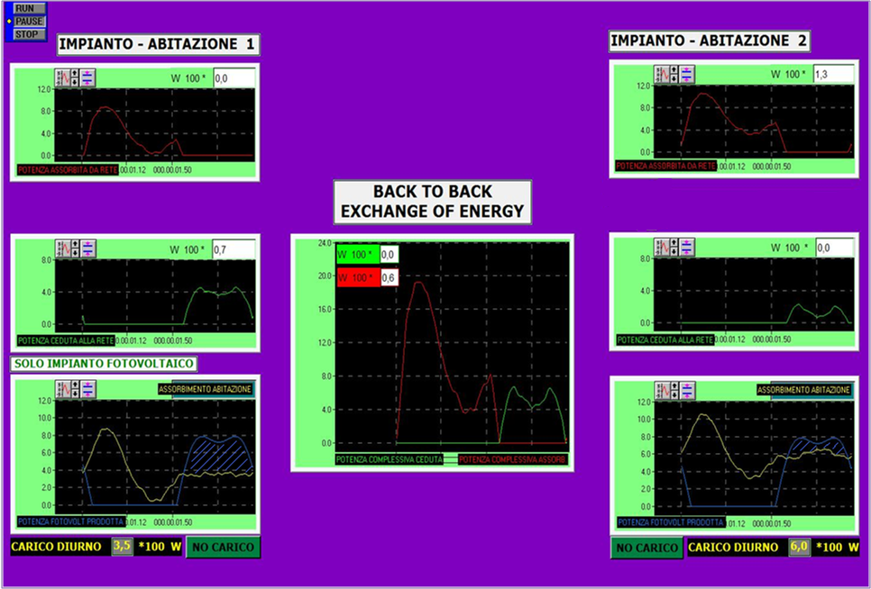
PRIMO SCENARIO : GESTIONE CENTRALIZZATA
L’area sottesa da questa curva rappresenta la somma delle due energie in eccesso che verrà trasmessa alla rete.
LE AREE TRATTEGGIATE RAPPRESENTANO L’ ENERGIA IN PIU, CHE VERRA’ TRASMESSA IN RETE.

Slide 15
PRIMO SCENARIO : GESTIONE CENTRALIZZATA
ABITAZIONE 1: POTENZA MEDIA DIURNA ASSORBITA = 350W
ABITAZIONE 2: POTENZA MEDIA DIURNA ASSORBITA = 600W
NELLA SLIDE SEGUENTE SI CONSIDERANO LE ORE NOTTURNE (DALLE 19:00 ALLE 07:00).
IN QUESTO INTERVALLO DI TEMPO GLI IMPIANTI FOTOVOLTAICI, OVVIAMENTE, NON PRODUCONO ENERGIA ELETTRICA.
QUINDI, TUTTA LA POTENZA CHE SERVE PER ALIMENTARE I CARICHI RICHIESTI DALLE SINGOLE ABITAZIONI VIENE PRELEVATA INTERAMENTE DALLA RETE.
INFATTI, COME SI PUO’ NOTARE DAL RIQUADRO CENTRALE, L’ENERGIA CEDUTA IN RETE, NELLE ORE NOTTURNE, RISULTA NULLA.

Slide 16
PRIMO SCENARIO : GESTIONE CENTRALIZZATA
IN ROSSO L’ENERGIA TOTALE ASSORBITA DALLA DUE ABITAZIONI NELLE ORE NOTTURNE, IN VERDE L’ENERGIA (NULLA) EROGATA ALLA RETE.
POTENZA FORNITA DAGLI IMPIANTI FOTOVOLTAICI NULLA.

Slide 17
DESCRIZIONE SECONDO SCENARIO: GESTIONE DECENTRALIZZATA
ABITAZIONE 1: POTENZA MEDIA DIURNA ASSORBITA = 350W
ABITAZIONE 2: POTENZA MEDIA DIURNA ASSORBITA = 800W
In un intervallo di tempo della giornata ∆T1:
POTENZA PRODOTTA DALL’IMPIANTO 1 > DEL CARICO ABITATIVO 1
Per tutte le 24 h:
POTENZA PRODOTTA DALL’IMPIANTO 2 < DEL CARICO ABITATIVO 2
NELLA TERZA FASE ABBIAMO VARIATO IL CARICO ASSORBITO, DURANTE LE ORE DIURNE, DELLA SECONDA ABITAZIONE PORTANDOLO A 800W.
IN QUESTO CASO, LA POTENZA FORNITA DALL’ IMPIANTO FOTOVOLTAICO DELLA SECONDA ABITAZIONE NON RIESCE A COPRIRE IL FABBISOGNO D’ENERGIA DI QUEST’ULTIMA, QUINDI LA POTENZA NECESSARIA PER ALIMENTARE I CARICHI DELL’ABITAZIONE 2 DOVREBBE ESSERE PRELEVATA DALLA RETE.
INVECE, GRAZIE AL “BACH TO BACK”, LA POTENZA CHE NECESSITA ALLA SECONDA ABITAZIONE SARA’ FORNITA DALL’IMPIANTO PRODUTTORE 1.
LA SOMMA DELL’ENERGIA PRODOTTA MENO LA SOMMA DELL’ENERGIA DEI CARICHI ABITATIVI SARA’ L’ENERGIA CEDUTA ALLA RETE DISTRIBUTRICE.

Slide 18
SECONDO SCENARIO: GESTIONE DECENTRALIZZATA
LA POTENZA CEDUTA ALLA RETE DALLA PRIMA ABITAZIONE E’ CIRCA UGUALE ALLA POTENZA CEDUTA TOTALMENTE IN RETE, PERCHE’ UNA MINIMA PARTE VIENE CEDUTA ALLA SECONDA ABITAZIONE.
CARICO MEDIO DIURNO 800W.

Slide 19
DESCRIZIONE SECONDO SCENARIO: GESTIONE DECENTRALIZZATA
ABITAZIONE 1: POTENZA MEDIA DIURNA ASSORBITA = 350W
ABITAZIONE 2: POTENZA MEDIA DIURNA ASSORBITA = 1000W
In un intervallo di tempo della giornata ∆T1:
POTENZA PRODOTTA DALL’IMPIANTO 1 > DEL CARICO ABITATIVO 1
Per tutte le 24 h:
POTENZA PRODOTTA DALL’IMPIANTO 2 < DEL CARICO ABITATIVO 2
QUESTA VOLTA IL CARICO ASSORBITO, DURANTE LE ORE DIURNE, DELLA SECONDA ABITAZIONE E’ STATO PORTATO A 1000W, PEGGIORANDO ULTERIORMENTE IL BILANCIO TRA L’ENERGIA PRODOTTA E ASSORBITA DALL’ABITAZIONE 1.
ANCHE IN QUESTO CASO, GRAZIE AL “BACH TO BACK, EXCHANGE OF ENERGY”, LA POTENZA CHE NECESSITA ALLA SECONDA ABITAZIONE SARA’ FORNITA DALL’IMPIANTO PRODUTTORE 1.
PARTE DELL’ENERGIA PRODOTTA DALL’ABITAZIONE 1 SARA’ ANCORA CEDUTA ALLA RETE DISTRIBUTRICE.

Slide 20
SECONDO SCENARIO: GESTIONE DECENTRALIZZATA
L’ENERGIA RESIDUA EROGATA IN RETE DAL TANDEM DEGLI IMPIANTI
LA DIFFERENZA TRA LA POTENZA ASSORBITA DAI CARICHI E QUELLA PRODOTTA RAPPRESENTA LA RICHIESTA ESTERNA DELL’ABITAZIONE.

Slide 21
DESCRIZIONE TERZO SCENARIO
ABITAZIONE 1: POTENZA ASSORBITA NELLE 24 h SEMPRE = 0W
ABITAZIONE 2: POTENZA ASSORBITA NELLE 24 h SEMPRE = 0W
IN QUESTA FASE SONO STATI DISATTIVATI I CARICHI DELLE DUE ABITAZIONI COSI’ DA SIMULARE DUE IMPIANTI DESTINATI ALLA SOLA PRODUZIONE DI ENERGIA ELETTRICA.
OVVIAMENTE, TUTTA L’ENERGIA PRODOTTA SARA’ CEDUTA ALLA RETE.

Slide 22
DESCRIZIONE TERZO SCENARIO
CARATTERISTICA CURVA PRODUTTIVA DI UN IMPIANTO FOTOVOLTAICO A GIRASOLE
PULSANTE PER
DISATTIVARE IL CARICO
POTENZA TOTALMENTE TRASMESSA IN RETE

Slide 23
CONCLUSIONI
IN DEFINITIVA, CON LA TECNICHE DI CONTROLLO CENTRALIZZATA/DECENTRALIZZATA, SIMULATE CON IL SOFTWARE DA NOI IMPLEMENTATO, SI E’ DIMOSTRATA L’UTILITA’ DI INTERCONNETTERE DUE O PIU’ IMPIANTI PRODUTTIVI-ABITATIVI.
INFATTI, QUANDO UNO DEGLI IMPIANTI RICHIEDE PIU’ POTENZA DI QUANTA RIESCE A PRODURNE, CON LA SOLUZIONE DECENTRALIZZATA GLI ALTRI IMPIANTI POSSONO SOPPERIRE ALLA MAGGIORE RICHIESTA DELL’IMPIANTO RICHIEDENTE.
IL TUTTO SI TRADUCE IN UN RISPARMIO SULL’ENERGIA ELETTRICA ACQUISTATA DALLA RETE E QUINDI SULL’ABBATTIMENTO DEI COSTI SUL FABBISOGNO ENERGETICO DELLE ABITAZIONI.

Slide 24
FINE PRESENTAZIONE

